Slide 1







Chapitre
Lois des nœuds et loi d’additivité des tensions
prof

Slide 2
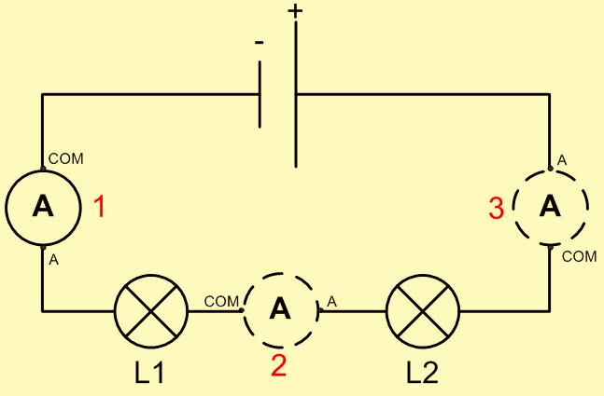
I- Les lois de l’intensité du courant électrique.
1 - L’intensité du courant électrique dans un montage en série
a - Expérience
  On réalise un circuit simple comportant un générateur, et deux lampes montées en série, puis mesurant l'intensité du courant dans diverse positions « voir le schéma du circuit ci-dessous ».
I1=35mA
I3=35mA
I2=35mA
  On permute les lampes et on recommence les mesures..
b - Observations
  Les trois ampèremètres indique la même valeur de
l’intensité : I1 = I2 = I3= 35mA

Slide 3

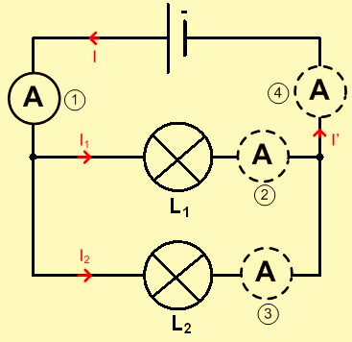

Conclusion
Dans un circuit en série , l’intensité du courant électrique a la même valeur en tout point
I = I1 = I2 = ....
2) L’intensité du courant électrique dans un montage en parallèle :
a - Expérience
I =144mA
I =144mA
  A l’aide d’un générateur , deux lampes et quatre ampèremètres , on réalise le circuit suivant
  l’intensité dans la branche principale I1= I4=144mA
  Les intensités dans les deux branches secondaires
valent I2=72mA etI3=71,65mA
I1=71.65mA
On déduit donc que : I = I1 + I2
I1=72mA
  C’est-à-dire que l’intensité du courant dans la branche principale est égale à la somme des intensités des courants dans les branches en dérivation.

Slide 4



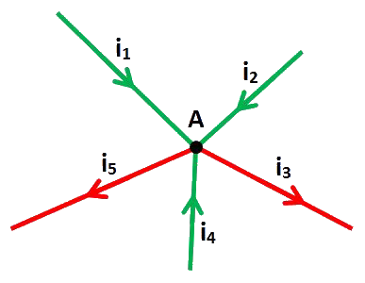

La loi des nœuds :
  La somme des intensités des courants qui arrivent à un nœud est égale à la somme des intensités des courants qui en sortent.
Exemple :
  En appliquant la loi des nœuds , on obtient
I1+ I2 + I4 = I3 + I5

Slide 5
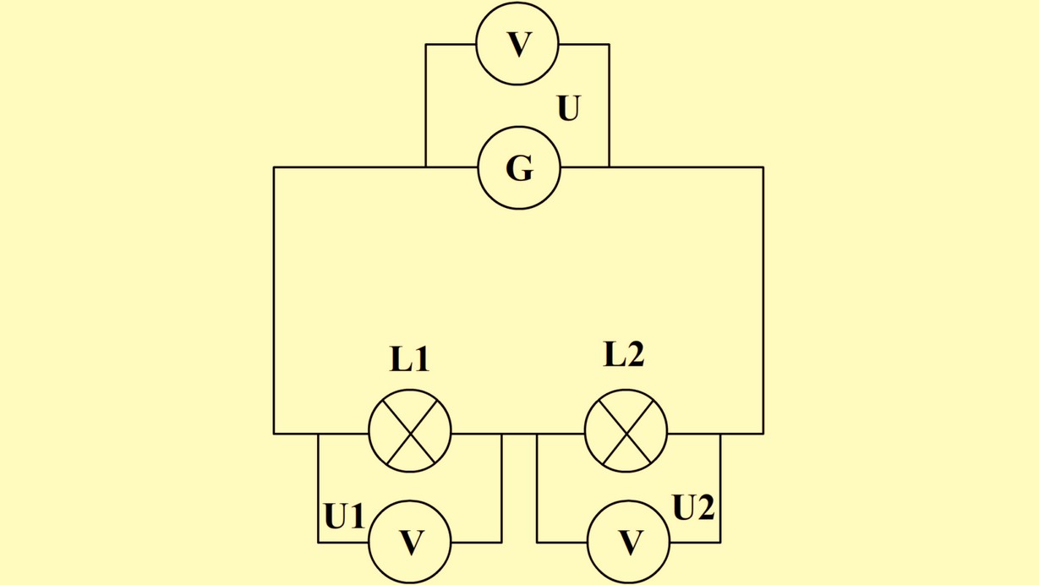
II) Les lois des tensions dans un circuit électrique :
1) La tension électrique dans un montage en série :
a - Expérience
  A l’aide d’un générateur , deux lampes et trois voltmètres , on réalise le circuit suivant :
b - Observations
  La tension UG =12v aux bornes du générateur est égale à la somme des tensions aux bornes des lampes. UG=U1+U2.

Slide 6
c) Conclusion
Loi d’additivité des tensions
  Dans un circuit en série , la tension aux bornes du générateur U est égale à la somme des tensions aux bornes des autres dipôles ( U = U1 + U2 + U3 + .......) .

Slide 7
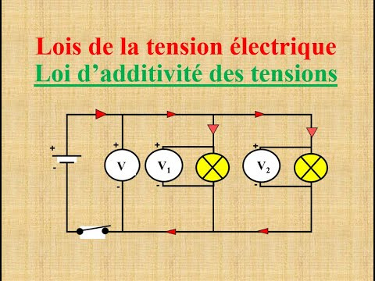


2) La tension électrique dans un montage en parallèle :
a - Expérience
  A l’aide d’un générateur , deux lampes et trois voltmètres , on réalise le circuit suivant :
b - Observations
  Les trois voltmètres indiquent la même tension électrique ( U = U1 = U2 ).
Conclusion
  Les tensions aux bornes des dipôles montés en parallèle sont égales .

